Slide 1
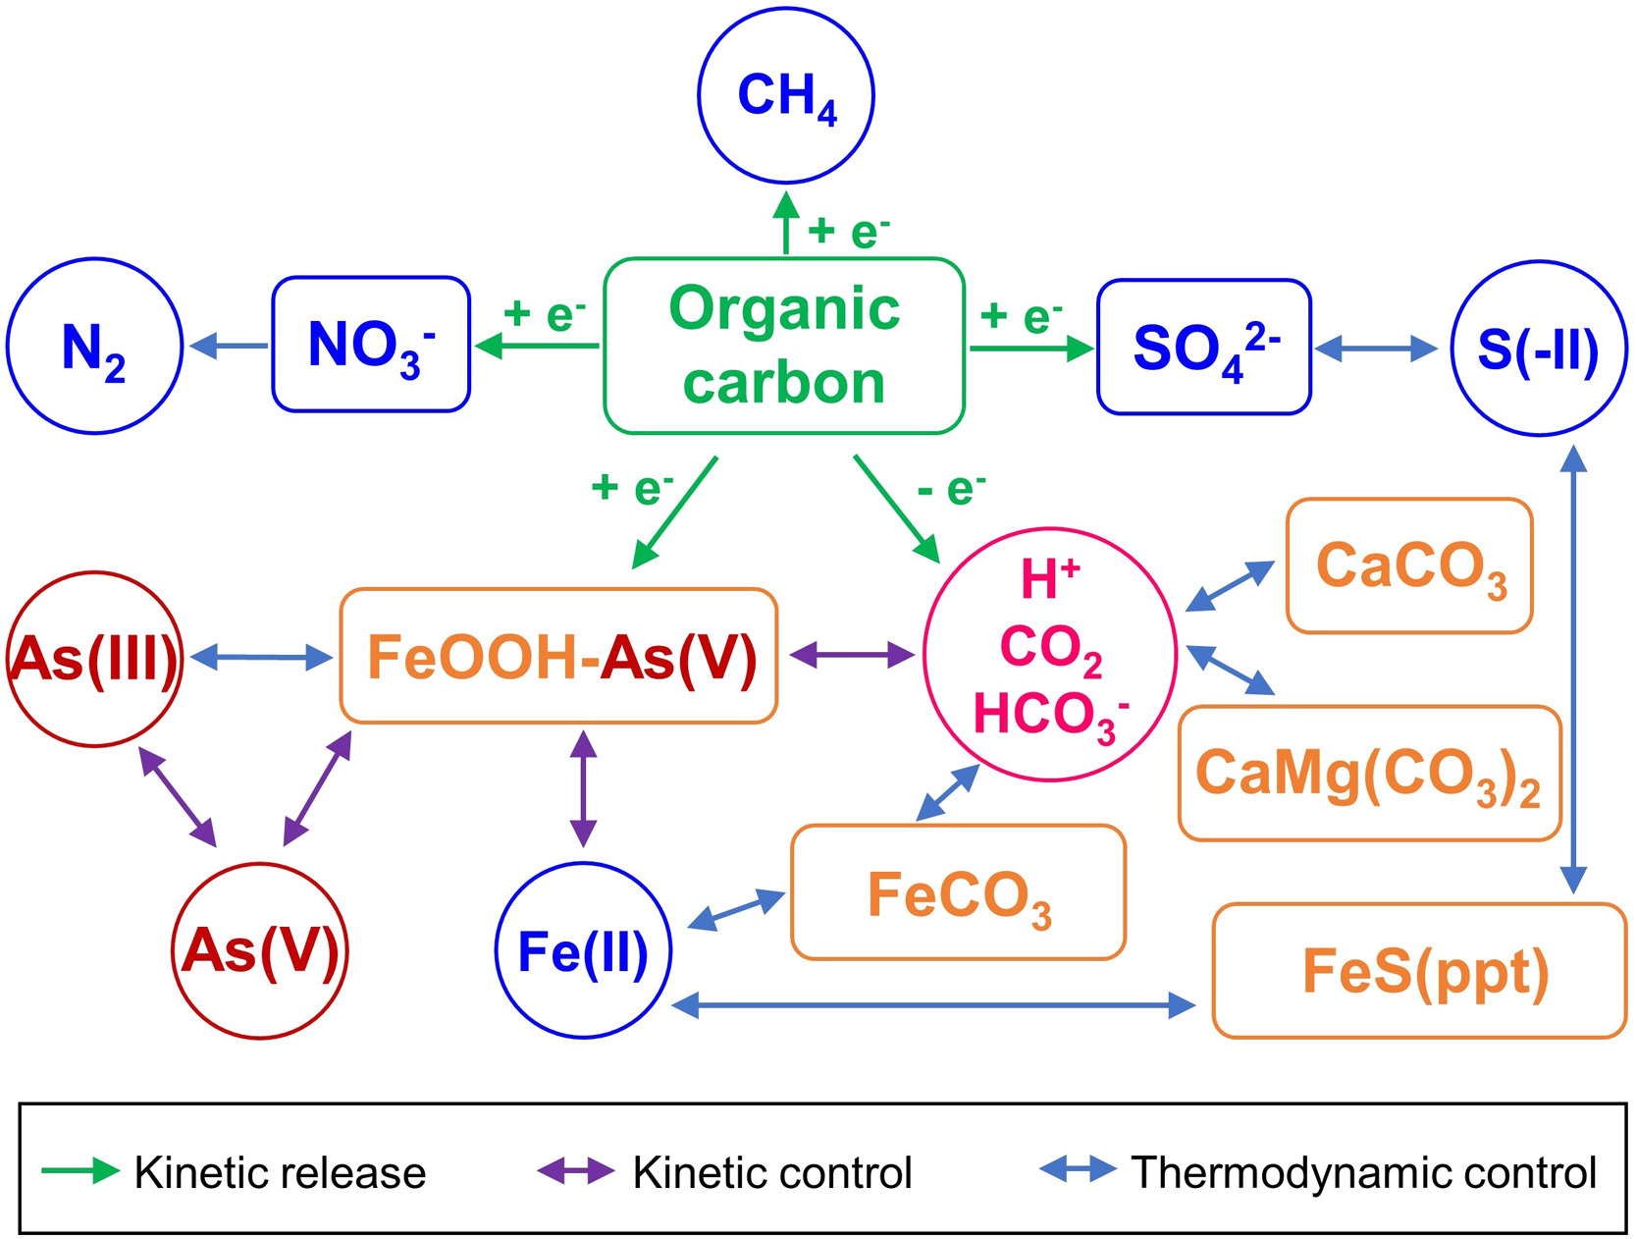
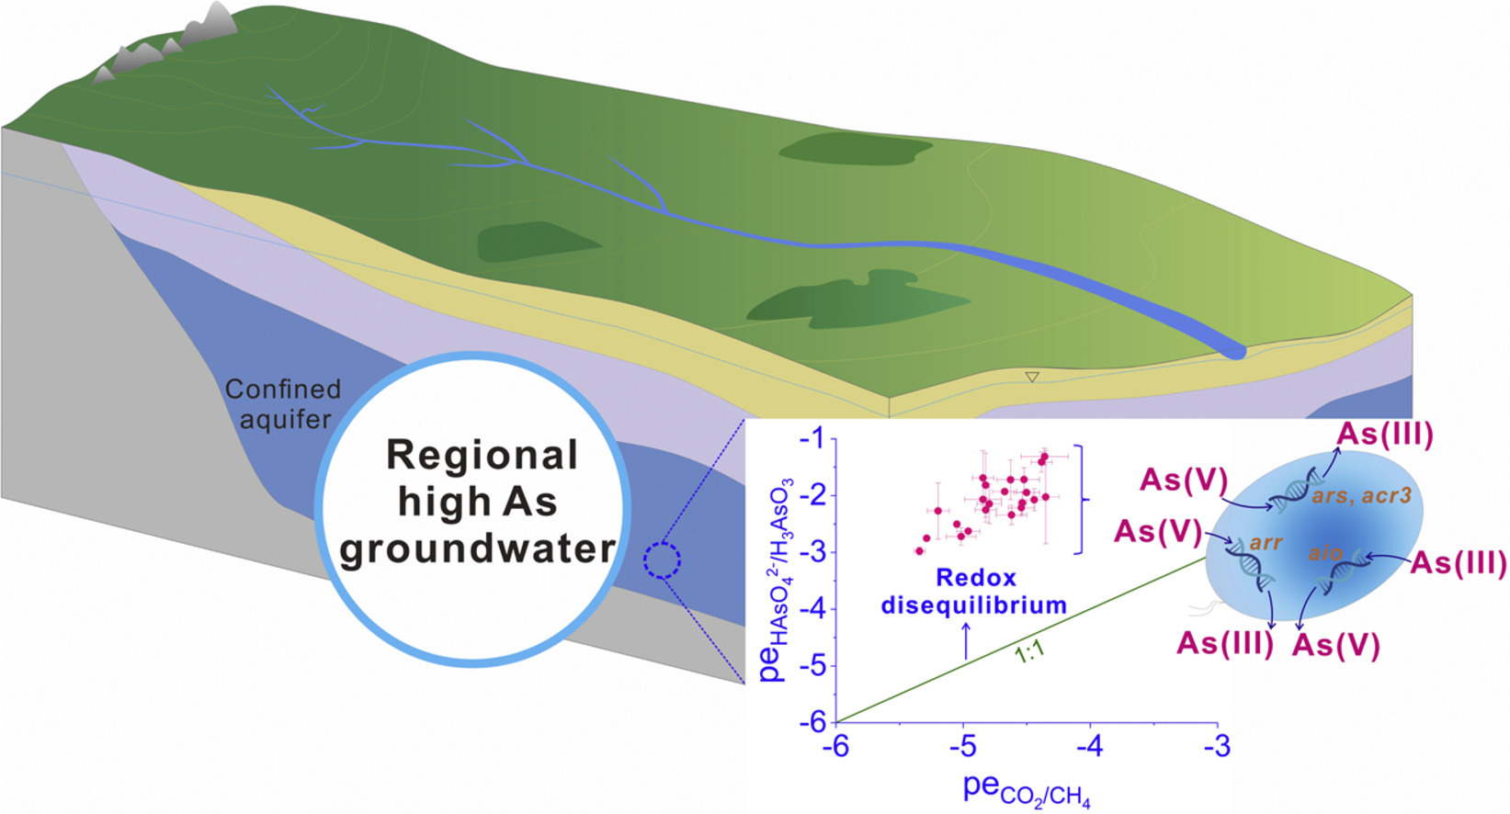



SIPAS – Semana Internacional Paulista de Águas Subterrâneas
19 a 22 de Março de 2025, Bauru (SP)
A biosfera sob os nossos pés
A avanços na biogeoquímica de subsuperfície e as implicações para remediação do solo e das águas subterrâneas
Philippe Van Cappellen
Tradução: Claudia Varnier (IPA/SEMIL)/Revisão: Cristina Rossi Nakamura (UNIFESP)
Modificado de Pi et al. (2024). Arsenic redox disequilibrium in geogenic contaminated groundwater: Bioenergetic insights from organic molecular characterization and gene-informed modeling. Water Research 267, 122459.

Slide 2
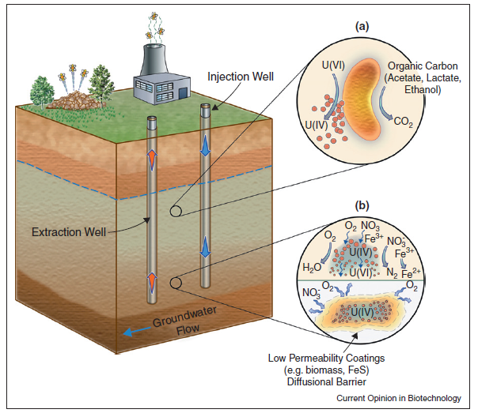

A biosfera terrestre em subsuperfície
Biosfera “oculta”:
  Diversos habitats
  Funções ecológicas
  Serviços ecossistêmicos
Fonte: Lawrence Berkeley National Laboratory
“Estima-se que a subsuperfície terrestre seja o maior reservatório de vida microbiana no planeta” (Amundson et al., 2025)

Slide 3


Caracterização microbiológica em subsuperfície
abundância
diversidade de espécies
diversidade funcional
atividade metabólica

Slide 4
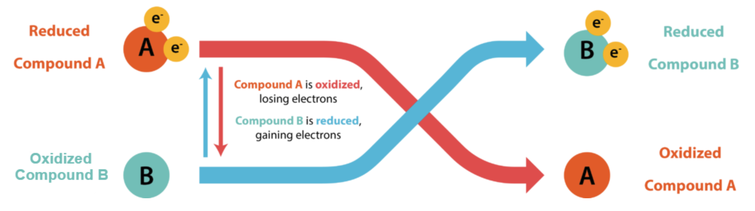
Vida = desequilíbrio redox
+
energia
Composto A = doador de elétrons
Composto B = aceptor de elétrons
Fonte: https://bio.libretexts.org/Bookshelves/Microbiology/Microbiology_%28Bruslind%29/12%3A_Energetics_and_Redox_Reactions

Slide 5
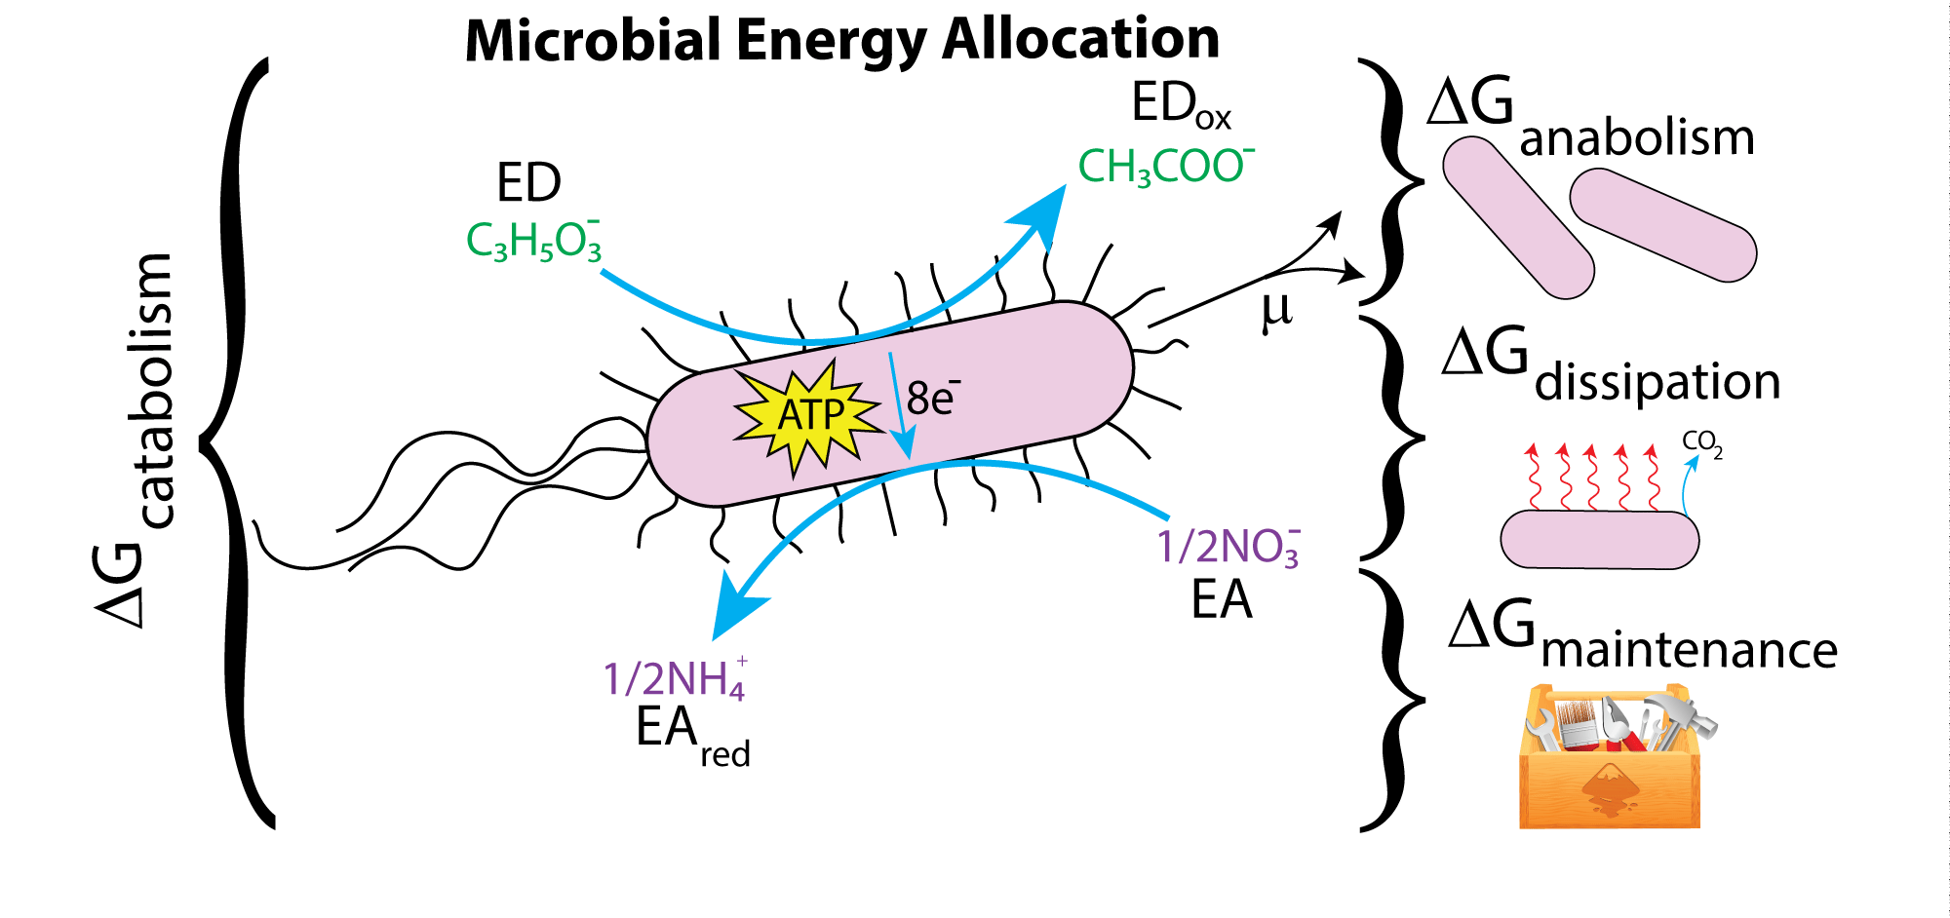
Energia celular
PRODUÇÃO DE ENERGIA
A ENERGIA REQUER:
anabolismo
manutenção
catabolismo
8 e⁻
ED: doador de elétrons
dissipação
EA: aceptor de elétrons
μ: taxa de crescimento
ox: oxidante
red: redutor
Cortesia: Christina Smeaton
Notes:
ox: oxidado
red: reduzido

Slide 6
O que é ΔG?
Energia Livre de Gibbs = fração de energia total utilizada por uma reação
Notes:
fração utilizável da energia total gerada por uma reação

Slide 7
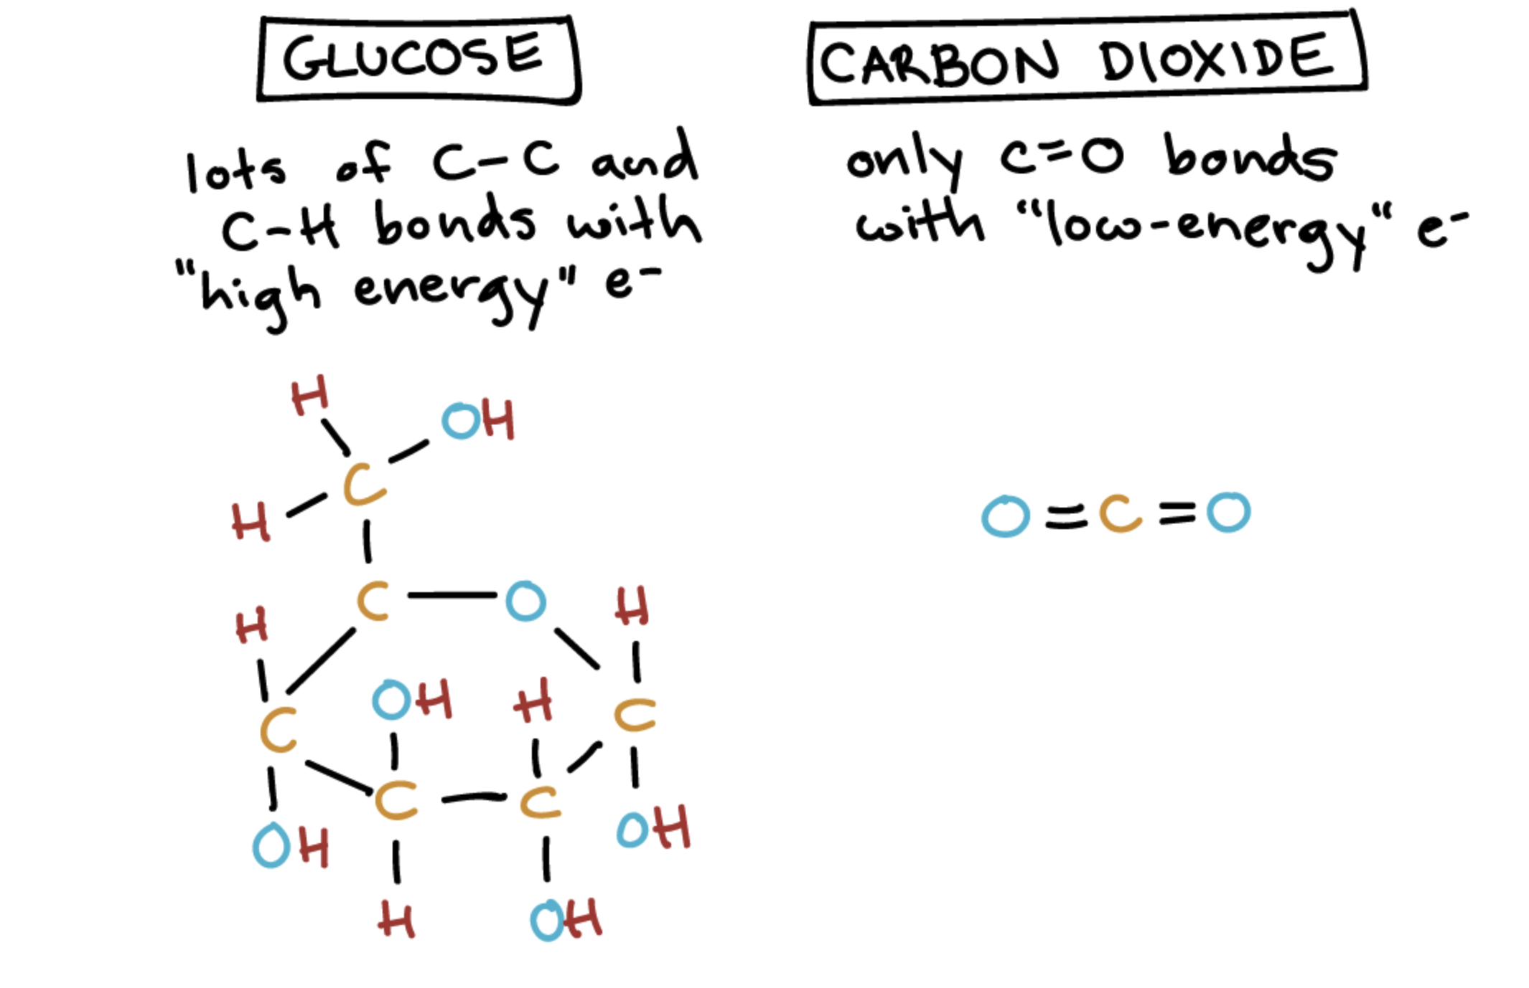
Produção de energia celular = poder redutor
Fonte: https://courses.lumenlearning.com/suny-wmopen-biology1/chapter/redox-reactions/
Notes:
Produção de energia celular
Reducing power = poder redutor
Glicose – muitas ligações C-C e C-H com elétrons de “alta energia”
Dióxido de carbono – somente ligações C=O com elétrons de “baixa energia”

Slide 8


Poder redutor = “comida”
e⁻
Notes:
Reducing power = poder redutor

Slide 9
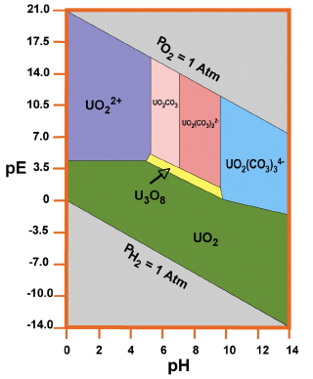
Biorremediação de urânio: Bioestimulação
Na biorremediação do urânio ocorre a imobilização de U⁶⁺ (solúvel), a partir de sua redução a U⁴⁺ (insolúvel).
Certos microrganismos podem "respirar" acoplando a redução de U⁶⁺ à oxidação de compostos orgânicos
U⁶⁺ solúvel
U⁴⁺ insolúvel
U⁶⁺ + doador de elétrons → U⁴⁺ + CO₂ + energia
bioestimulação
e⁻
fonte externa
Notes:
Certos microrganismos podem "respirar" acoplando a redução de U⁶⁺ à oxidação de compostos orgânicos

Slide 10
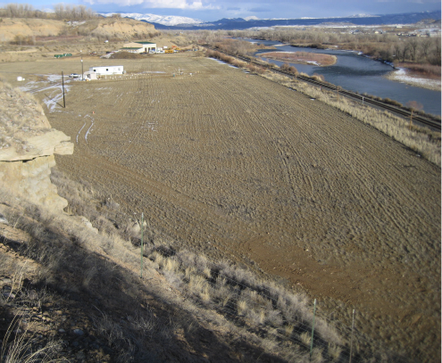
Rifle, Colorado (EUA)

Slide 11
Experimento de bioestimulação em escala de campo
Local de processamento de minério de urânio nos anos de 1940 e 1950, com a produção de yellowcake para combustível nuclear
As atividades foram encerradas em 1958, deixando para trás os rejeitos da mina ao longo do rio Colorado
Os rejeitos foram removidos em 1990, mas o U⁶⁺ já tinha contaminado o aquífero, que descarrega lentamente no rio
O Departamento de Energia dos EUA optou pela precipitação redutiva in situ, mediada por microorganismos (ou induzida por microorganismos), para fixar o U no meio poroso
A estratégia de bioestimulação consistia na injeção de doadores de elétrons (p.e., melaço, acetato, etanol) em subsuperfície para “alimentar” os microrganismos redutores de U
No início da década de 2000, efetuou-se um experimento de campo com acetato
Bioestimulação
e⁻
Doadores de elétron (fonte externa)
Notes:
in situ, microbially mediated reductive precipitation to lock the U into the aquifer matrix. = precipitação redutiva in situ mediada por micro-organismos (ou induzida por micro-organismos)
doadores de electrões = doadores de elétrons (por exemplo, melaço…)
efectuada = efetuada

Slide 12
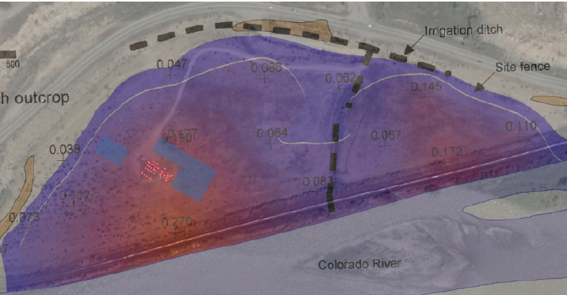
Rifle, Colorado (EUA)

Slide 13
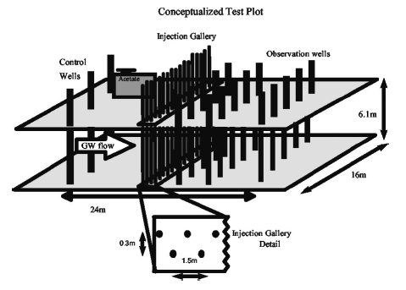
Injeção e poços de monitoramento
Fonte: Anderson et al. (2003). Stimulating the in situ activity of Geobacter species to remove uranium from the groundwater of a uranium-contaminated aquifer. Applied and Environmental Microbiology 69, 5884-5891

Slide 14
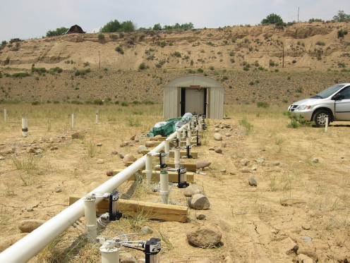
Injeção de acetato

Slide 15
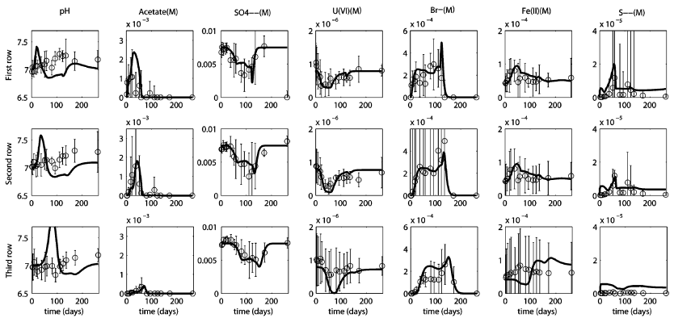
Poços de monitoramento: dados e modelagem
Fonte: Li et al. (2009). Mineral transformation and biomass accumulation associated with uranium bioremediation at Rifle, Colorado.
Environmental Science & Technology 43, 5429-5435.

Slide 16
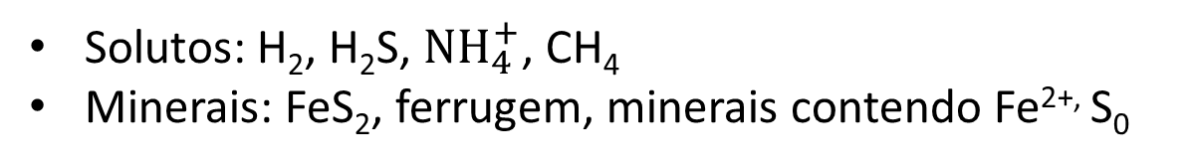
Atenuação “natural”: doadores de elétrons in situ
Compostos inorgânicos:
Solutos: H₂, H₂S, ${NH}_{4}^{+}$, CH₄
Minerais: FeS₂, ferrugem, minerais contendo Fe^{2+,} S₀
Compounds orgânicos:
Matéria orgânica natural (MON: particulado, dissolvida)
Querogênio, betume

Slide 17
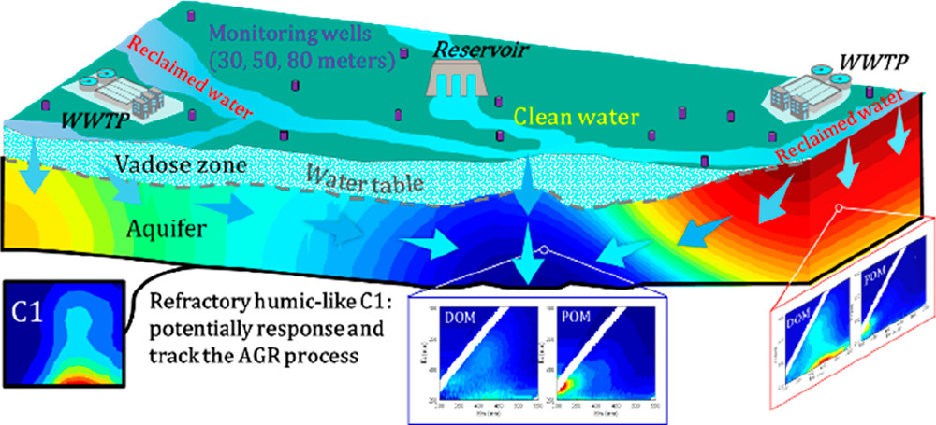
O que fazemos agora?
1. Abordagem de múltiplos isótopos e traçadores
Avanços:
2. Perfilagem multi-ômica
3. Caracterização molecular e energética da matéria orgânica natural (MON)
Fonte: Zheng et al. (2020). Environmental Science & Technology 54, 15778–15788.

Slide 18
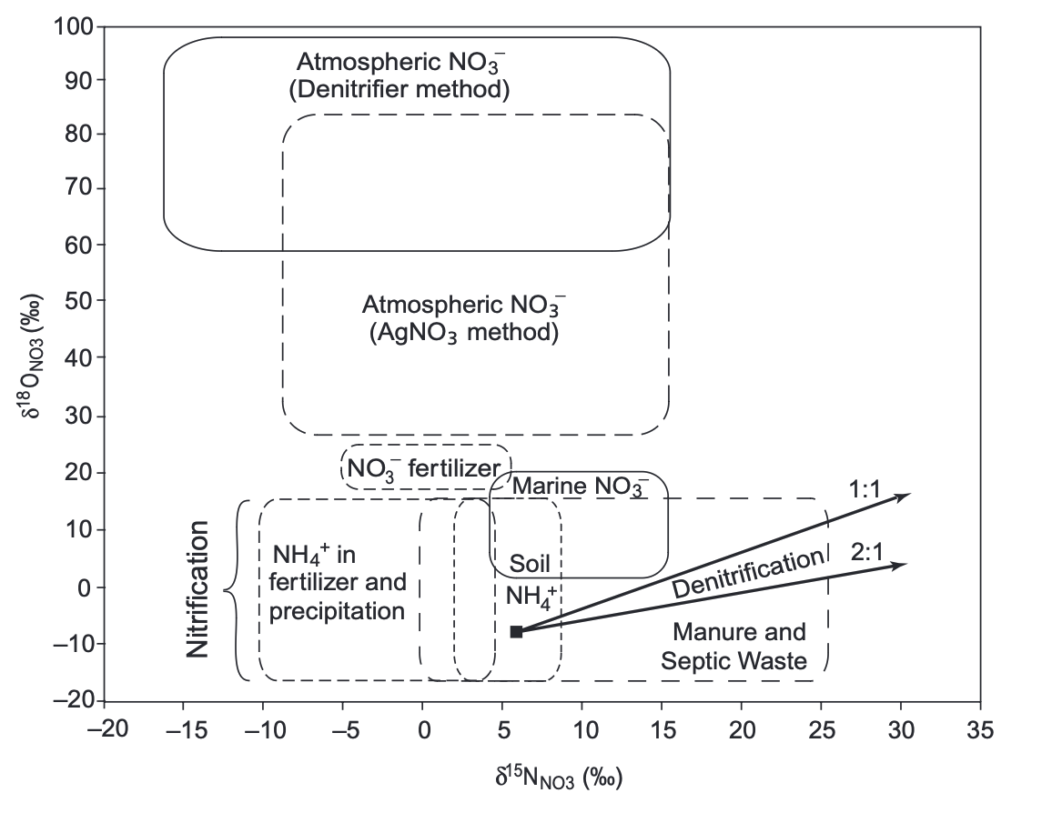
Avanços (1)
1. Abordagem de múltiplos isótopos e traçadores
Identificação da fonte de contaminação
  matéria orgânica, contaminantes
Reações bióticas-abióticas
  interações mineral-microorganismo
  ciclos crípticos
(Multi) modelos de abordagem
  modelos de mistura (p.e., abordagens bayesianas)
  transporte reativo com isótopos
Fonte: Kendall et al. (2007), In: Stable Isotopes in Ecology and Environmental Science (Eds: R. Mitchener and K. Lajtha). Wiley Online Books ISBN: 9781405126809

Slide 19
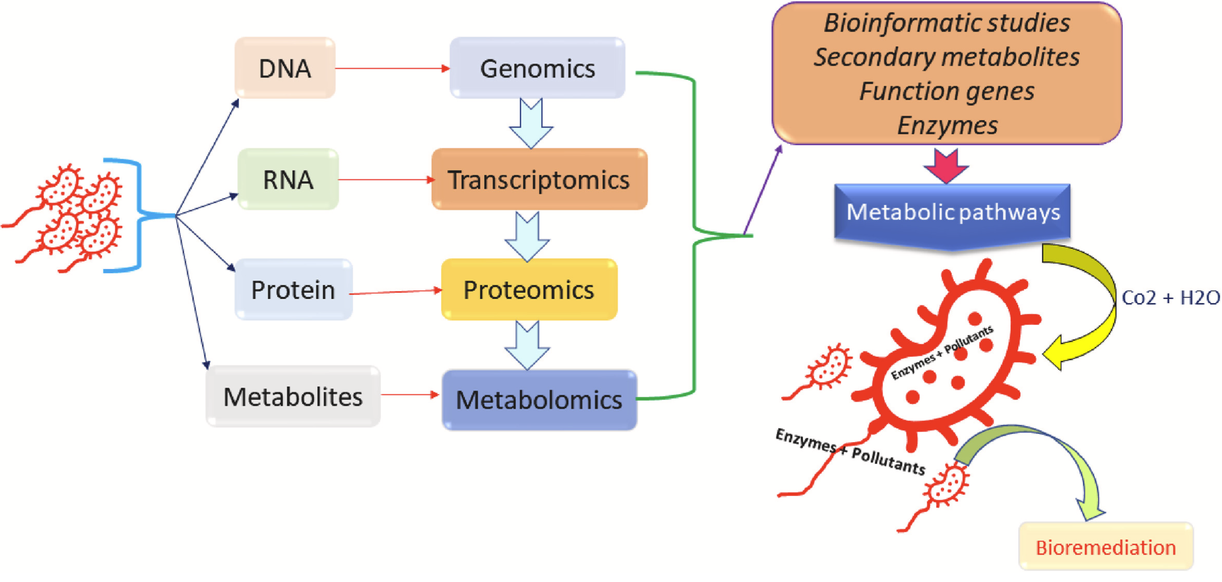
Avanços (2)
2. Perfilagem ômica das comunidades microbianas (estrutura e atividade)
Fonte: Sharma et al. (2022). Omics approaches in bioremediation of environmental contaminants: An integrated approach for environmental safety and sustainability. Environmental Research 211, 113102.

Slide 20
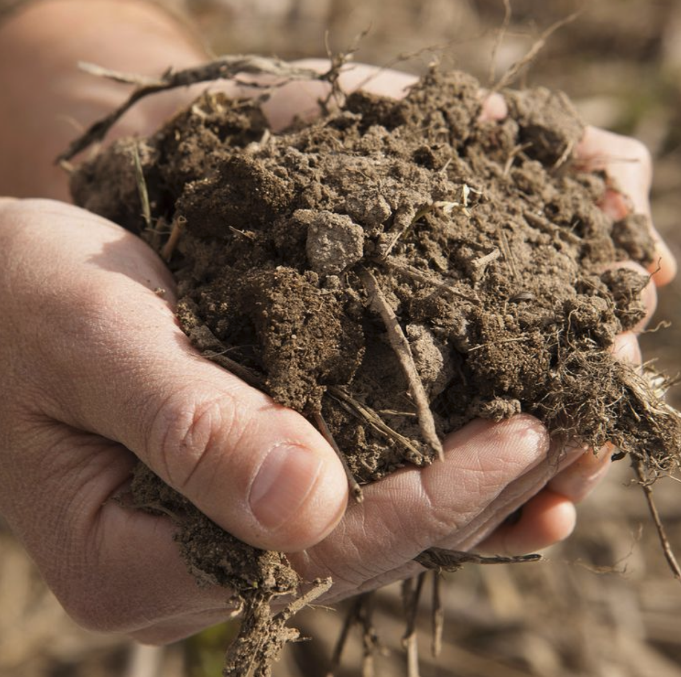
Avanços (3)
3. Caracterização molecular e energética da matéria orgânica natural (MON)
abundância
diversidade molecular
estado físico
conteúdo energético
Fonte: USDA

Slide 21
Caracterização molecular da MON
Espectrometria de ressonância ciclotrônica de íons por transformada de Fourier (FTICR-MS)
Espectrometria de massa de razões isotópicas (IRMS)
Ressonância nuclear magnética (NMR)
Matrizes de excitação-emissão (EEMs)
Espectrometria por infravermelho com transformada de Fourier (FTIR)
Espectroscopia de absorção de raios-X próxima à borda (XANES)
Microscopia eletrônica de varredura/Espectroscopia de estrutura fina de absorção de raios-X próxima à borda (NEXAFS) com espectrometria de massa de íons secundários de alta resolução (SXTM/NEXAFS com NanoSIMS)
Espectrocospia de fotoelétrons excitados por raios-X (XPS)
Detecta centésimos de milhares de compostos individuais
Permite a classificação em grupos de compostos
Fonte: Cabugao et al. (2022). Characterizing natural organic matter transformations by microbial communities in terrestrial subsurface ecosystems: A critical review of analytical techniques and challenges. Frontiers in Microbiology 13, 864895

Slide 22
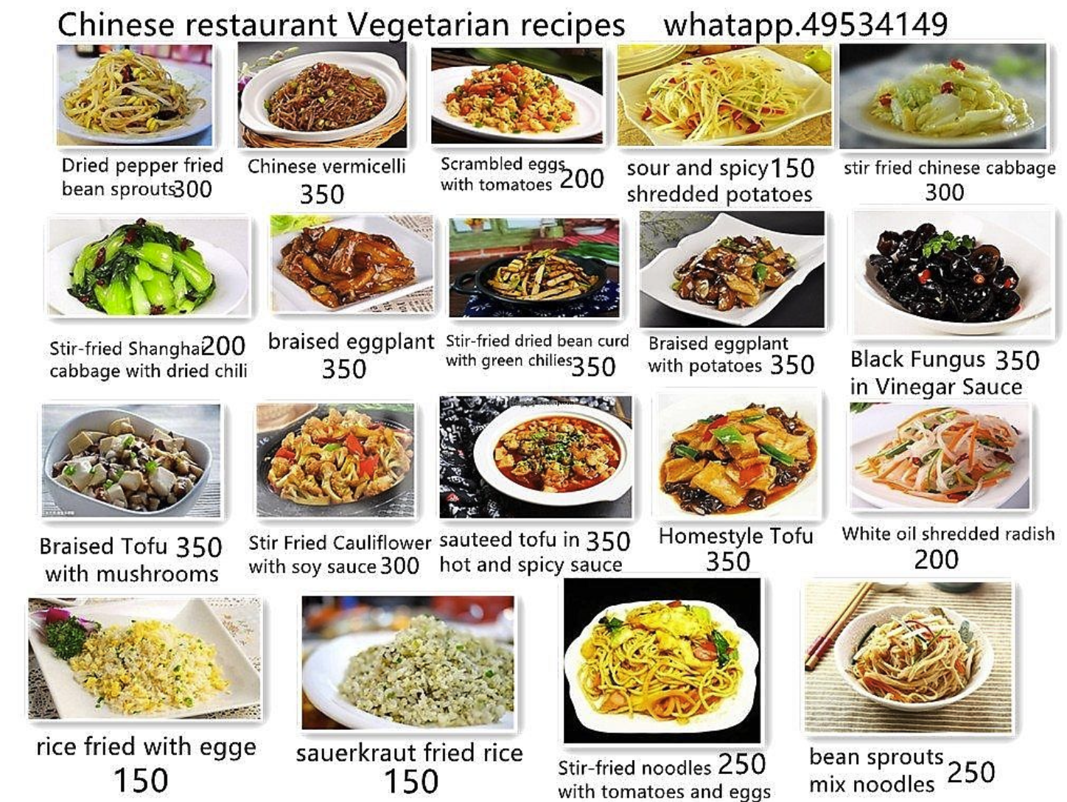
Matéria orgânica natural (MON)
Fonte: USDA

Slide 23
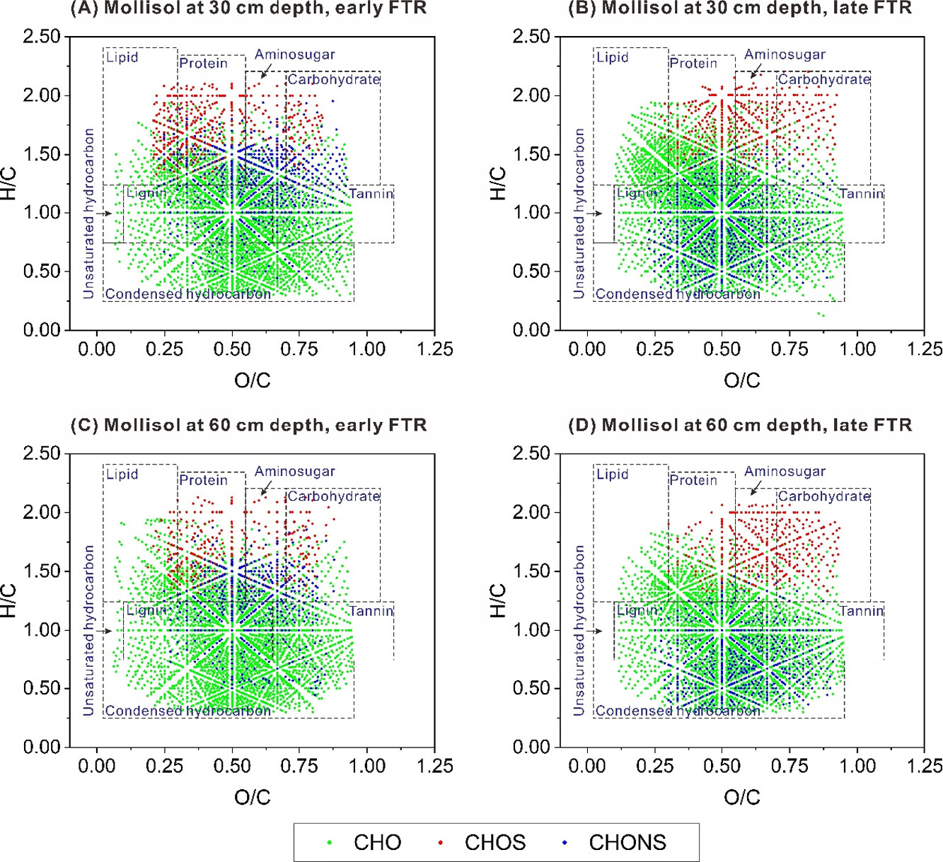
Matéria orgânica natural (MON)
Fonte: USDA
Fonte: Pi et al. (2023). Loss of selenium from mollisol paddy wetlands of cold regions: Insights from flow-through reactor experiments and process-based modeling. Environmental Science & Technology 57, 6228-06237.

Slide 24
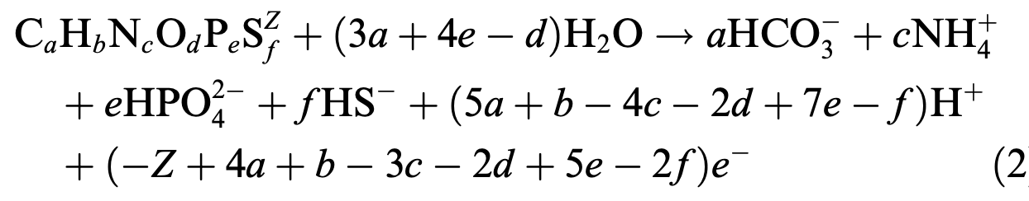
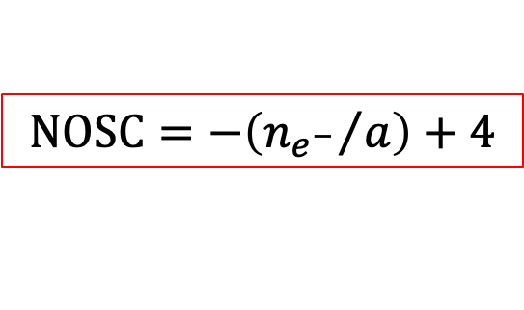

Estado de oxidação do carbono orgânico (NOSC)
Semi-reação de oxidação de um composto orgânico:
$$n_{e^{−}}$$
Estado de oxidação nominal do carbono orgânico :
$$NOSC=−\left({n_{e^{−}}}/a\right)+4$$
Fonte: LaRowe and Van Cappellen (2011). Degradation of natural organic matter: A thermodynamic analysis. Geochimica et Cosmochimica Acta 75, 2030–2042.

Slide 25
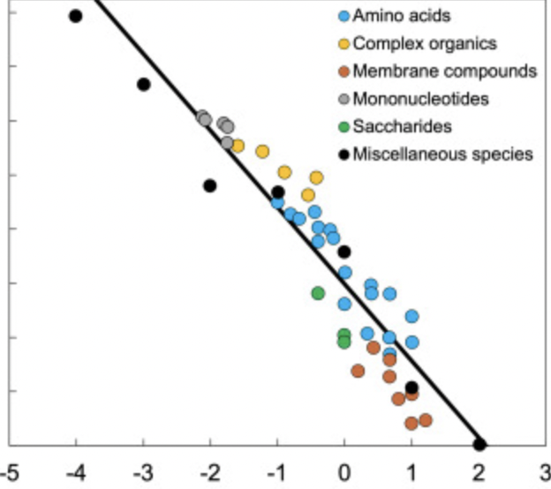

NOSC e Energia Livre de Gibbs
$∆G_{Cox}^{0}$: energia de Gibbs padrão da semi-reação de oxidação do carbono orgânico
160
140
120
100
$∆G_{Cox}^{0}$ [kJ (mol C)⁻¹]
80
60
40
20
0
-4
-3
-2
-1
0
1
2
3
4
NOSC
Fonte: LaRowe and Van Cappellen (2011). Degradation of natural organic matter: A thermodynamic analysis. Geochimica et Cosmochimica Acta 75, 2030–2042.

Slide 26
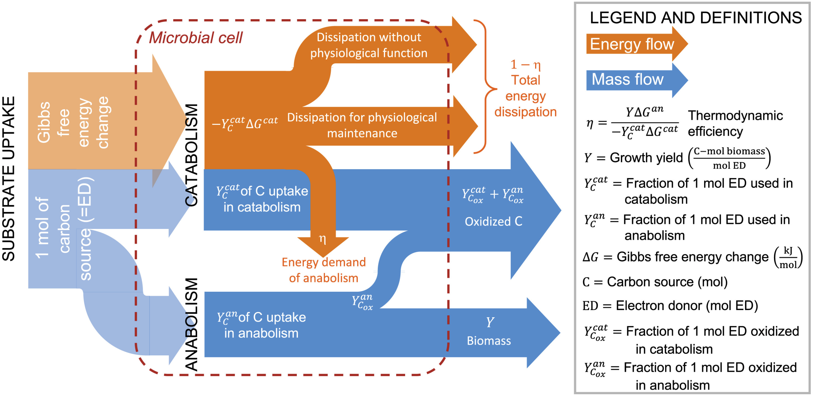
Bioenergética: acoplamento dos fluxos de carbono e de energia
Fonte: Calabrese et al. (2021). Energetic scaling in microbial growth. PNAS 118, e2107668118.

Slide 27
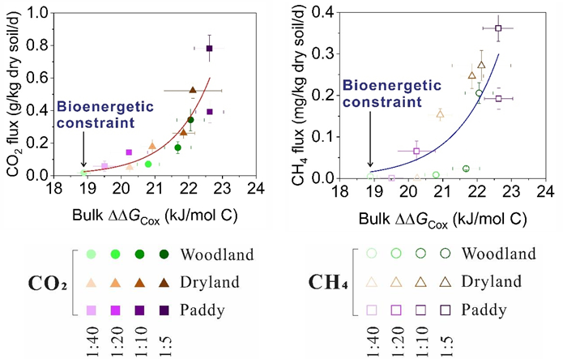

Incubações solo-água: Fluxos de CO₂ e CH₄
$∆∆G_{Cox}$: v$ariação de ∆G_{Cox}^{}$ entre o início e o final das incubações
unsaturated hydrocarbons
proteins
lipids
aminosugars
condensed aromatics
lignin
carbohydrates
tannins
mais
energia
Decréscimo de $∆∆G_{Cox}$
menos
energia
Fonte: Li et al. (2024). Mollisol erosion-driven efflux of energetic organic carbon and microflora Increases greenhouse gas emissions from cold-region rivers. Environmental Science & Technology 58, 10298–10308.

Slide 28
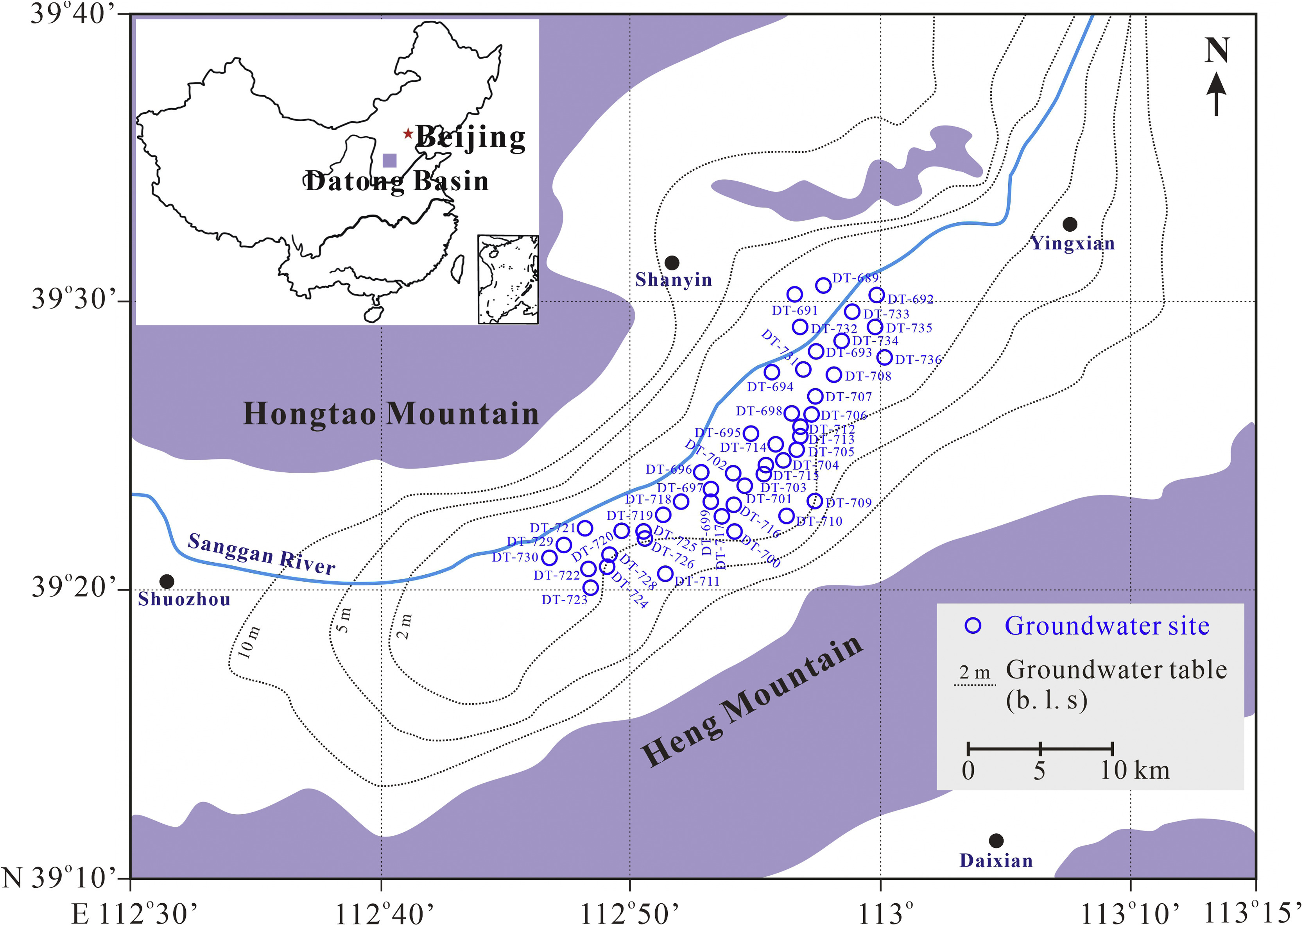
Contaminação de aquíferos por arsênio
Bacia aluvial-lacustre
Concentração de arsênio dissolvido (As): <1 μg L⁻¹ a > 2500 μg L⁻¹
Bacia de Datong (NE da China)
Alto conteúdo de As nas águas subterrâneas
46 amostras de água subterrânea (alvo: zona de As dissolvido)
Hidroquímica inorgânica de detalhe
  Especiação redox do As
Matéria orgânica dissolvida (MOD)
  FTICR-MS: caracterização molecular
  NOSC: ΔG para oxidação de COD
Metagenoma: genes funcionais
  redução de As(V)
  oxidação de As(III)
  metilação de As
Fonte: Pi et al. (2024). Arsenic redox disequilibrium in geogenic contaminated groundwater: Bioenergetic insights from organic molecular characterization and gene-informed modeling. Water Research 267, 122459.

Slide 29
Geoquímica redox do arsênio: As(V) e As(III)
Bacia de Datong (NE da China)
Alto conteúdo de As nas águas subterrâneas
$${HAsO}_{4}^{2−}+2e^{−}+{4H}^{+}⇌{AsO}_{3}+H_{2}O$$
As⁵⁺
As³⁺
arsenato: MENOS
solúvel, móvel e tóxico
arsenito: MAIS
solúvel, móvel e tóxico
Fonte: Pi et al. (2024). Arsenic redox disequilibrium in geogenic contaminated groundwater: Bioenergetic insights from organic molecular characterization and gene-informed modeling. Water Research 267, 122459.

Slide 30
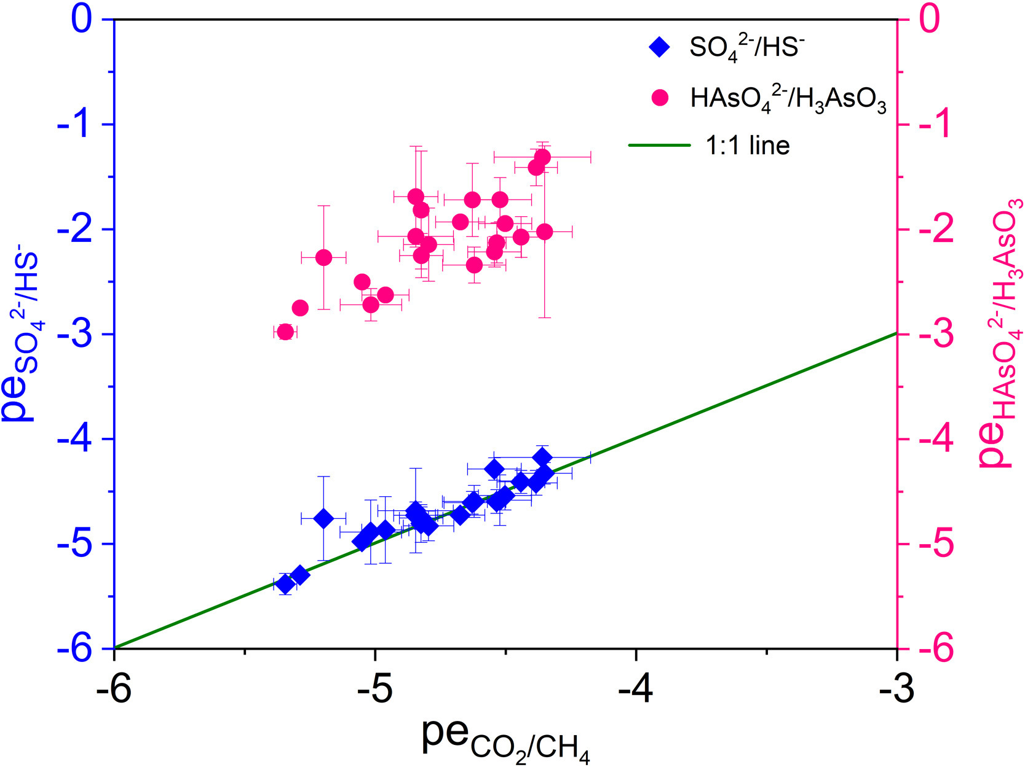
Condições de não-equilíbrio do arsênio
Bacia de Datong (NE da China)
Alto conteúdo de As nas águas subterrâneas
As(V)/As(III)
redox disequilibrium
Fonte: Pi et al. (2024). Arsenic redox disequilibrium in geogenic contaminated groundwater: Bioenergetic insights from organic molecular characterization and gene-informed modeling. Water Research 267, 122459.

Slide 31
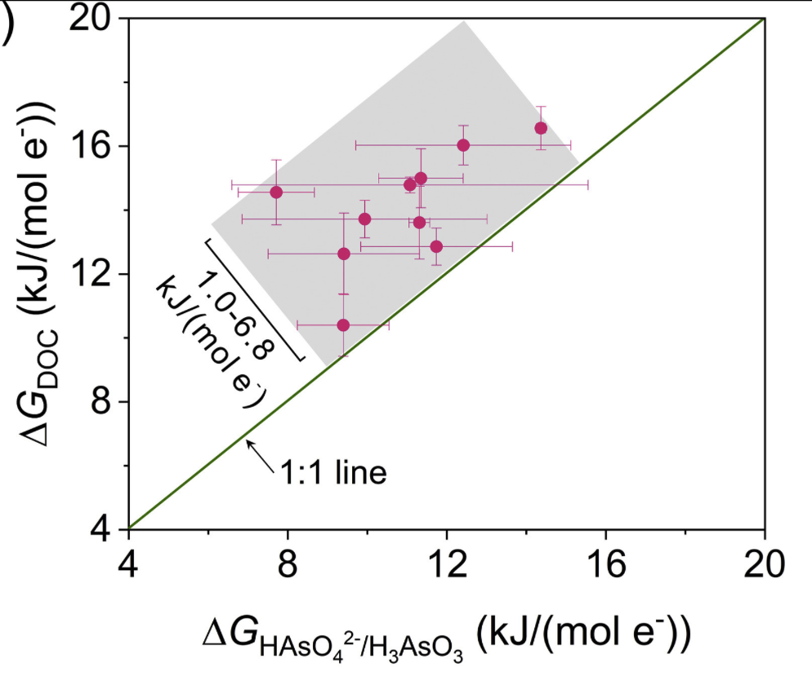
Redução de As(V) associada à oxidação de COD
Fonte: Pi et al. (2024). Arsenic redox disequilibrium in geogenic contaminated groundwater: Bioenergetic insights from organic molecular characterization and gene-informed modeling. Water Research 267, 122459.

Slide 32
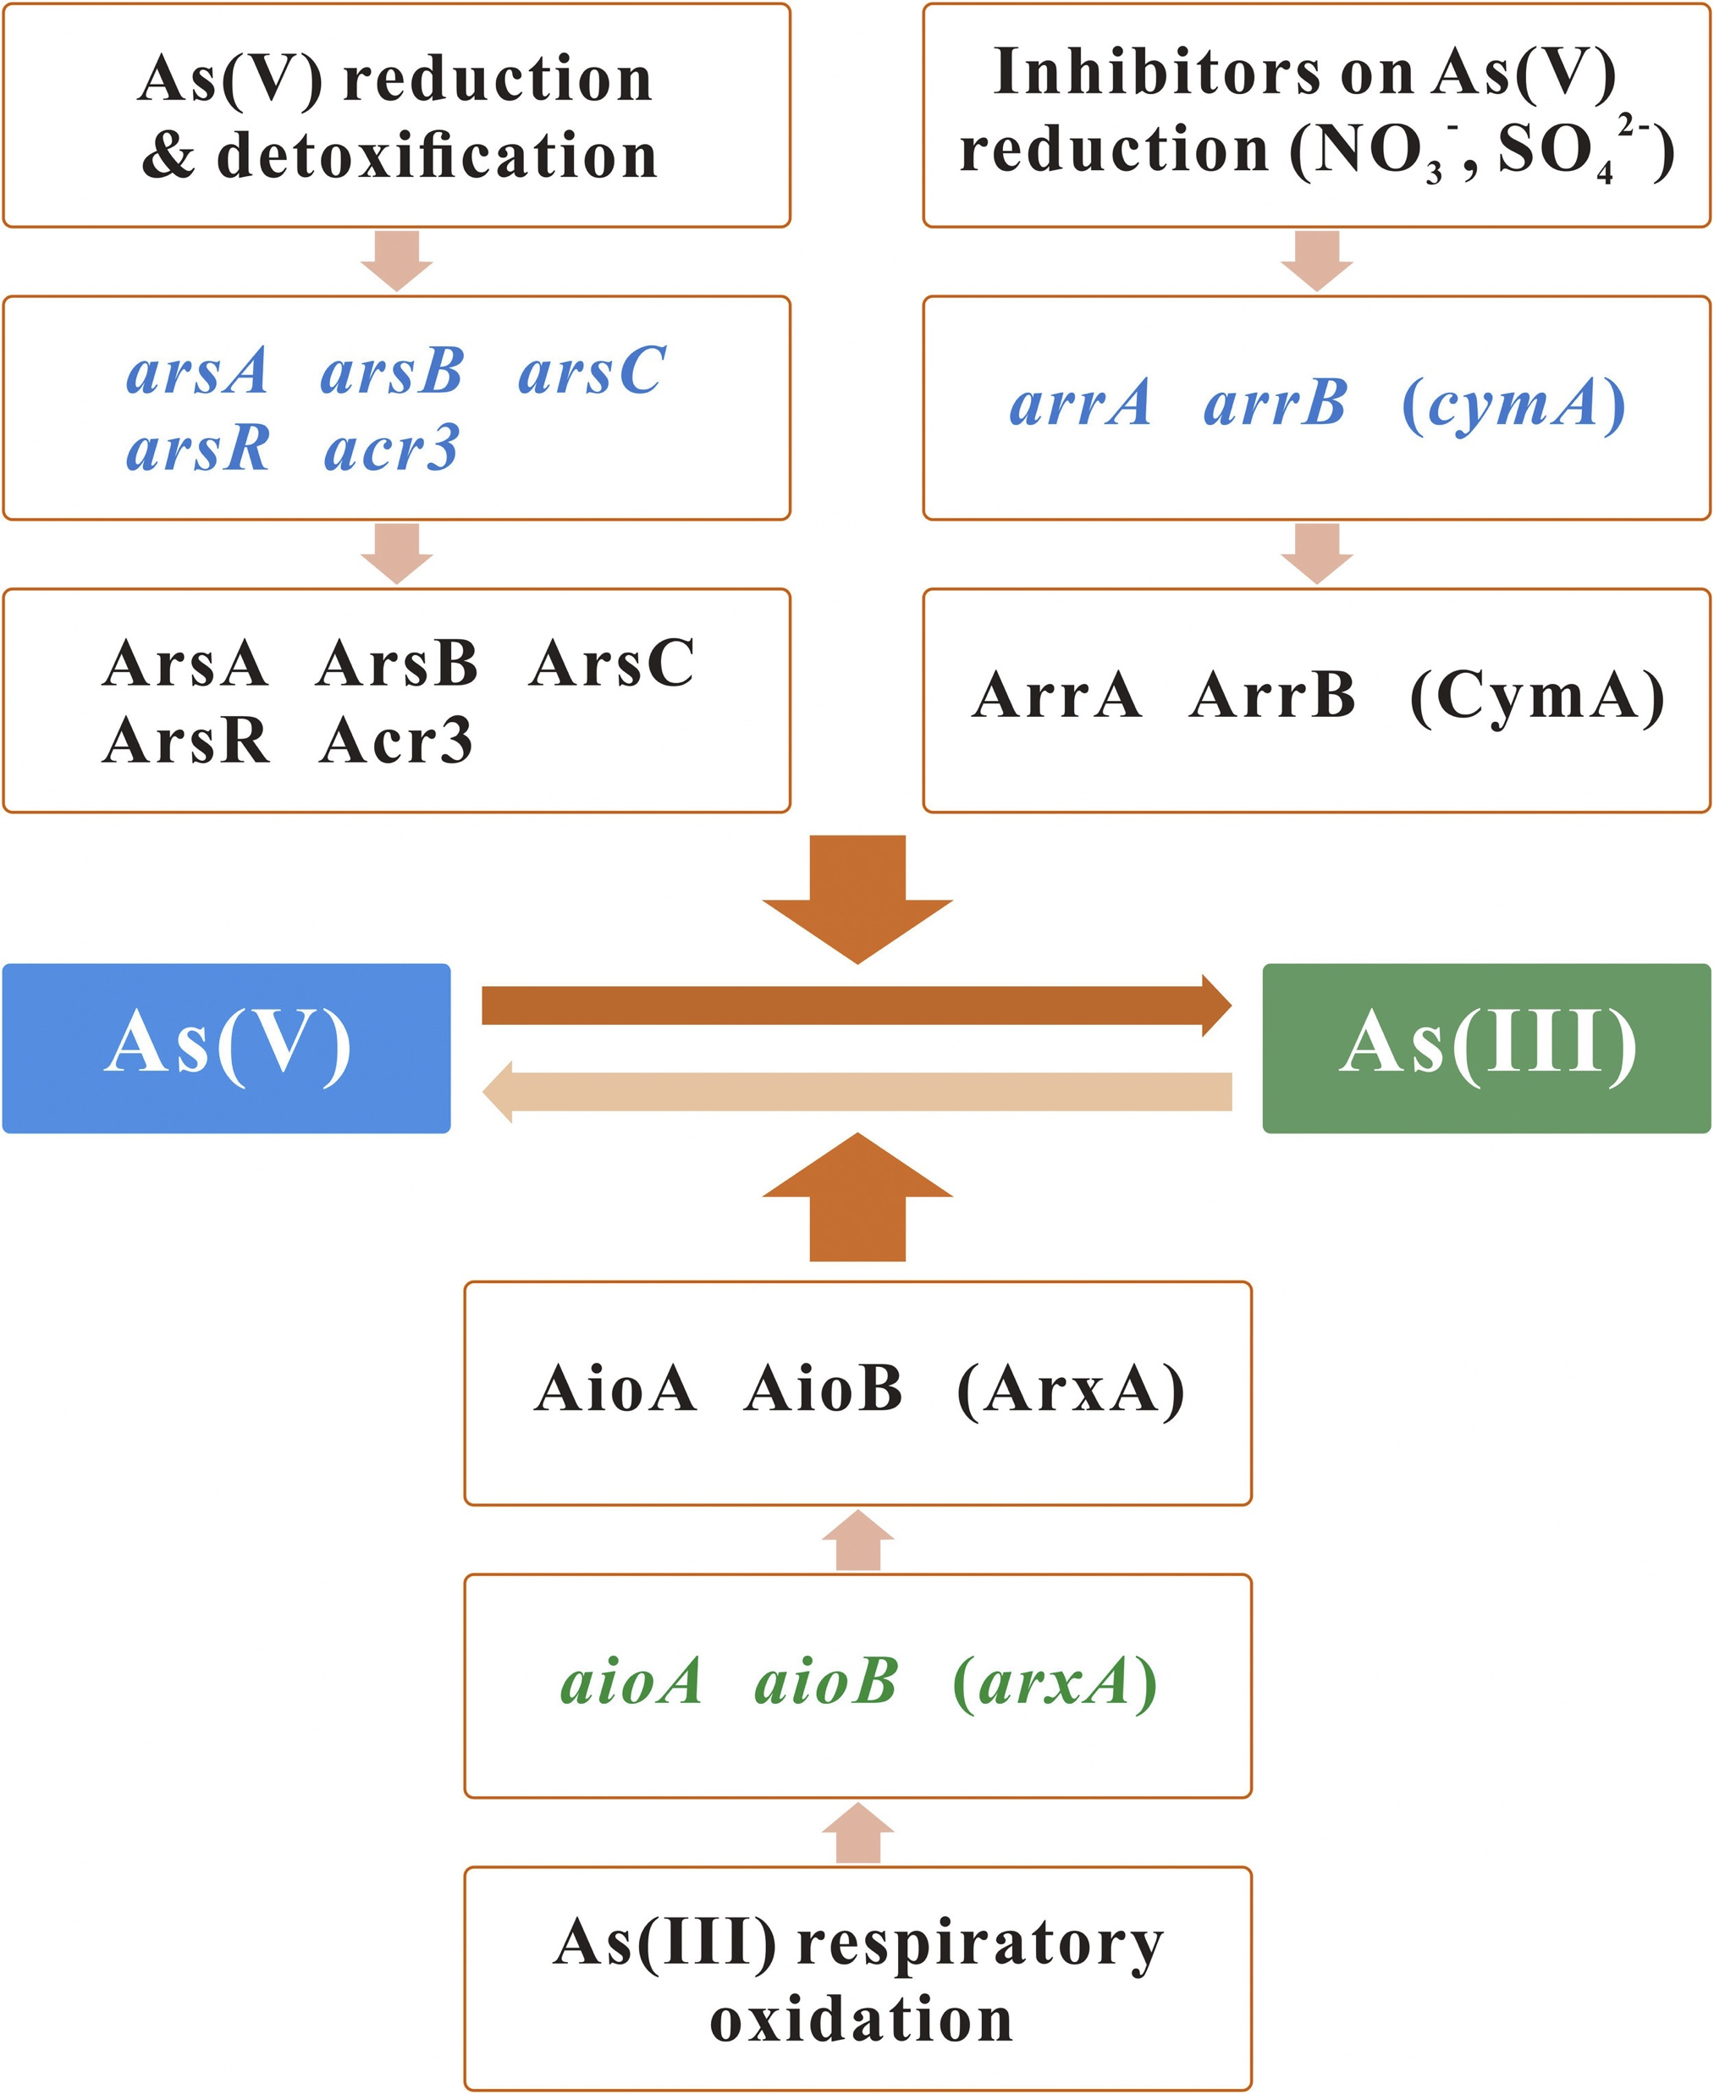
Genes funcionais

Slide 33
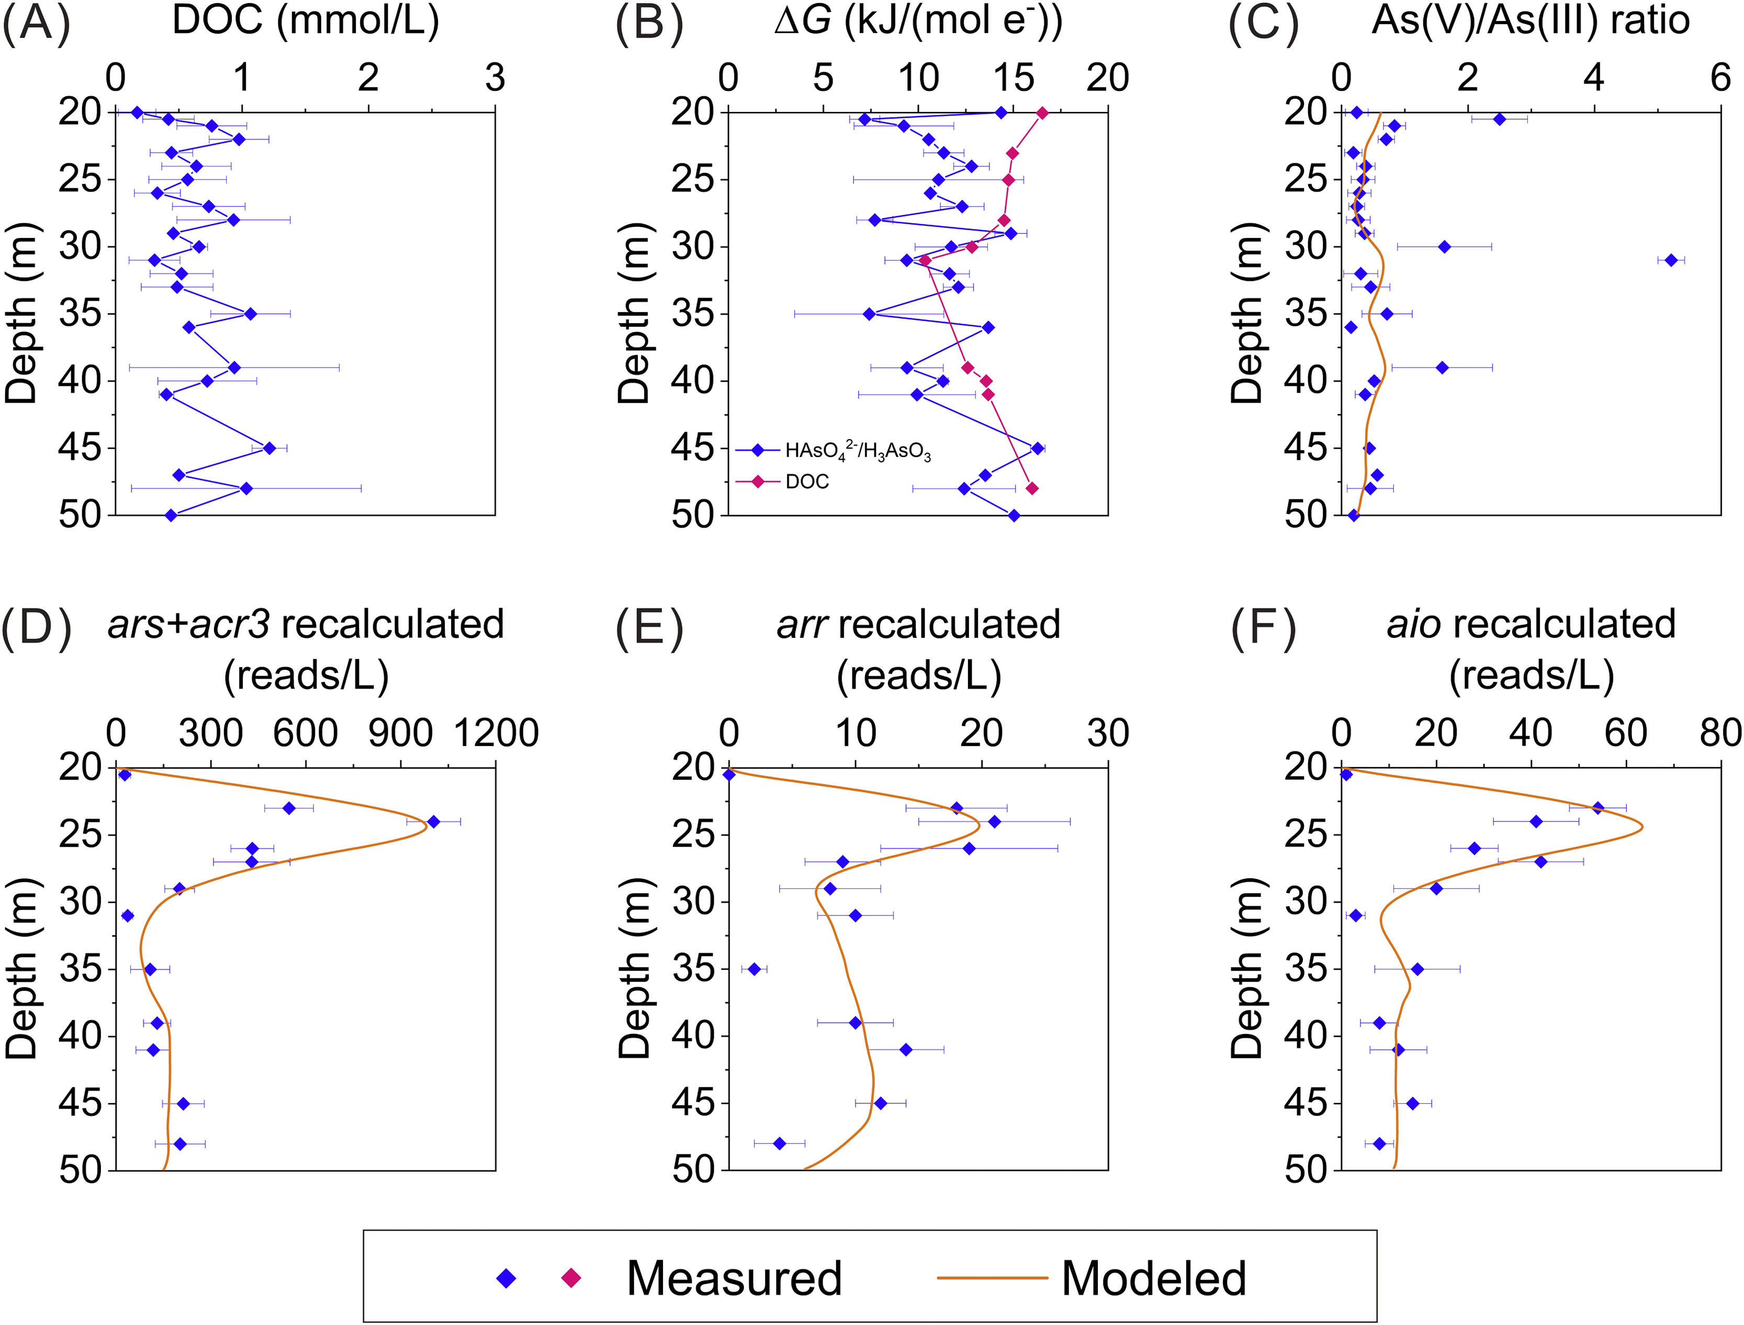
Geoquímica + bioenergética + genes funcionais
Fonte: Pi et al. (2024). Arsenic redox disequilibrium in geogenic contaminated groundwater: Bioenergetic insights from organic molecular characterization and gene-informed modeling. Water Research 267, 122459.

Slide 34
Geoquímica + bioenergética + genes funcionais
Fonte: Pi et al. (2024). Arsenic redox disequilibrium in geogenic contaminated groundwater: Bioenergetic insights from organic molecular characterization and gene-informed modeling. Water Research 267, 122459.

Slide 35
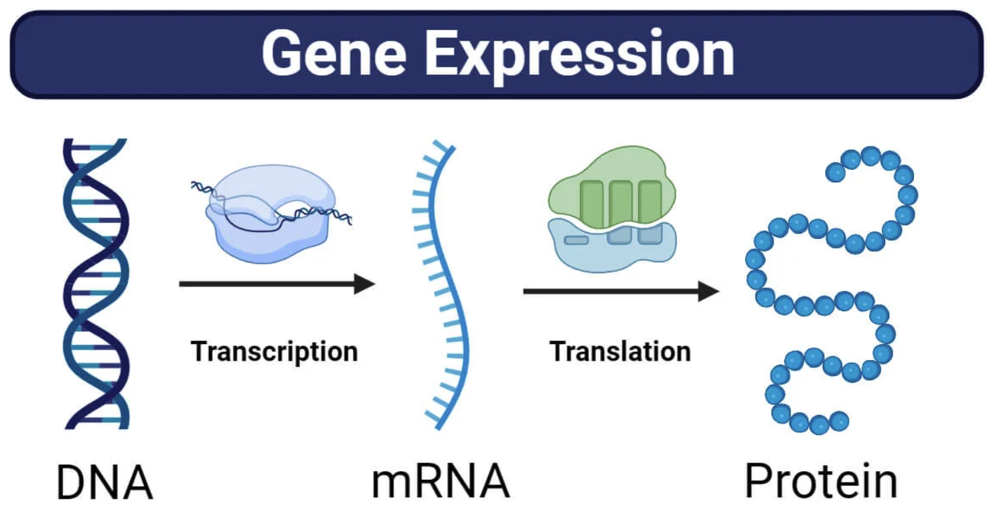
Transcrição e tradução
DNA
mRNA
Enzima
Notes:
Transcrição e tradução

Slide 36
Transcritos de desnitrificação: narG e nirS
$${7NO}_{3}^{−}+C_{4}H_{6}O_{4}\underset{→}{narG}{7NO}_{2}^{−}+{4CO}_{2}+{3H}_{2}O$$
$${14NO}_{2}^{−}+{14H}^{+}+3C_{4}H_{6}O_{4}\underset{→}{nirS}{7N}_{2}+{12CO}_{2}+{16H}_{2}O$$
“Os dados de transcritos podem auxiliar na identificação de reações-chave, especialmente se os produtos intermediários apresentarem baixas concentrações e não puderem ser detectados.”
Fonte: Störiko et al. (2021). Does it pay off to explicitly link functional gene expression to denitrification rates in reaction models? Water Research 267, 122459.
Notes:
Transcritos de desnitrificação: narG e nirS (no caso entendo que ele está se referindo ao produto da transcrição, que são os transcritos e não à transcrição em si)
“Dados de transcritos podem auxiliar na identificação de reações-chave, especialmente se produtos intermediários estiverem em baixas concentrações e não puderem ser detectados”

Slide 37
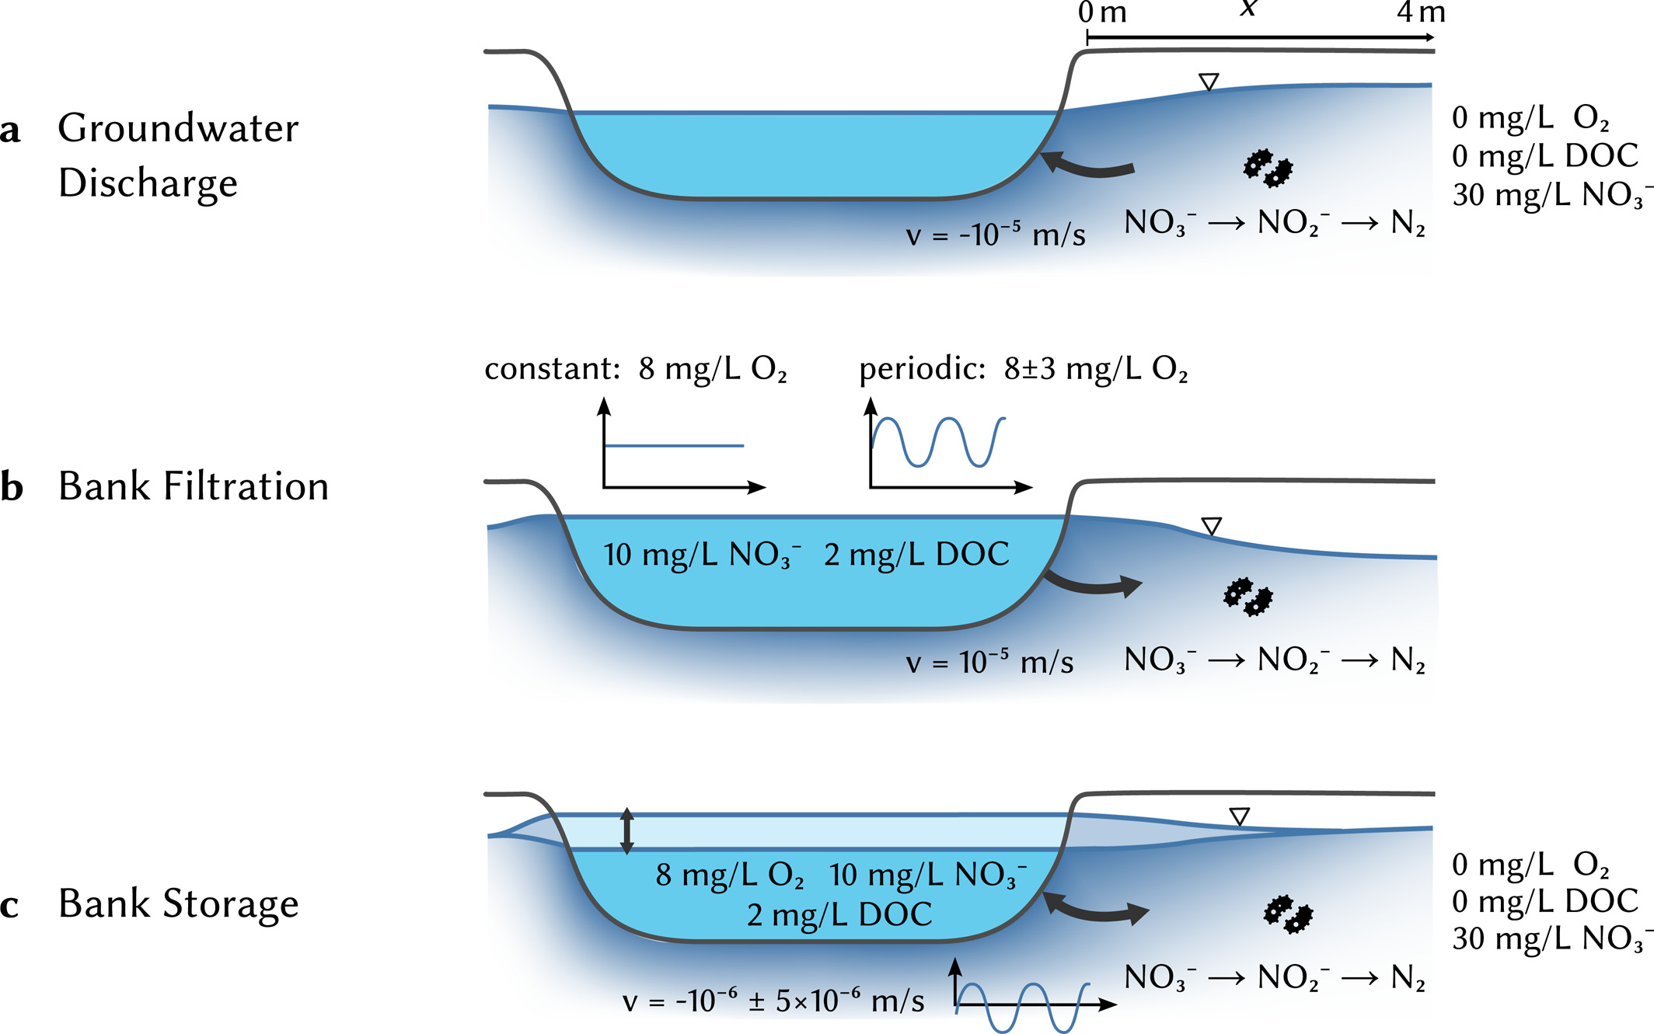
Transcritos: dinâmica em zonas ripárias
Fonte: Störiko et al. (2022). Denitrification-driven transcription and enzyme production at the river-groundwater interface: Insights from reactive-transport modeling. Water Resources Research 58, e2021WR031584.
Notes:
Transcritos: …

Slide 38
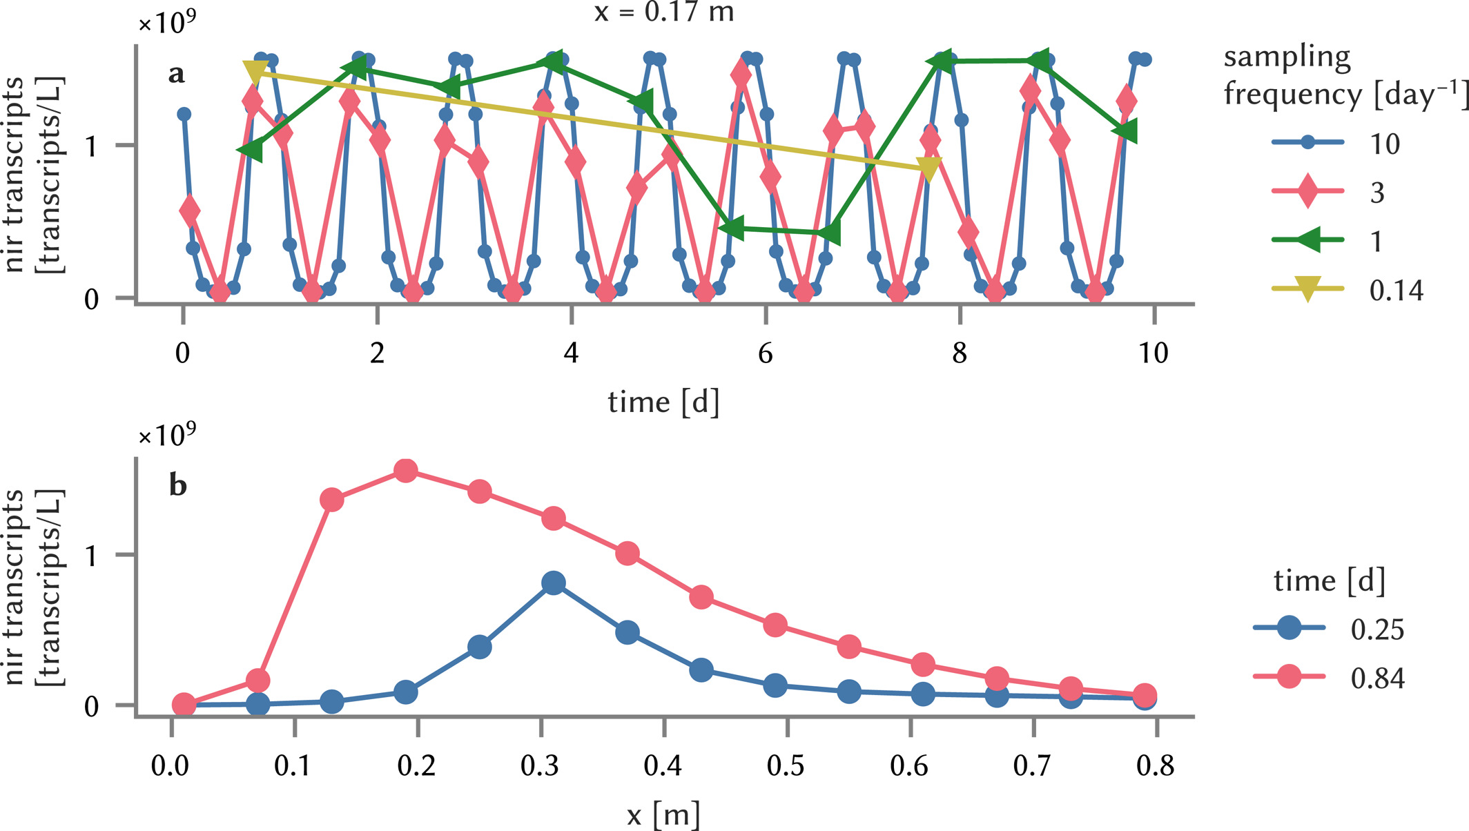
Resolução da amostragem
O principal desafio à interpretação quantitativa dos dados relativos a transcritos e enzimas de sistemas em subsuperfície é a limitação da frequência e da resolução espacial da amostragem.
Fonte: Störiko et al. (2022). Denitrification-driven transcription and enzyme production at the river-groundwater interface: Insights from reactive-transport modeling. Water Resources Research 58, e2021WR031584.

Slide 39
Mensagens finais
Os métodos ômicos podem fornecer dados mais detalhados sobre a estrutura, as funções e a atividade das comunidades microbianas em subsuperfície.
A caracterização molecular da matéria orgânica natural (NOM), juntamente com as estimativas bioenergéticas, podem auxiliar na identificação de zonas de reação microbiana em subsuperfície.
A resolução temporal e espacial da amostragem de águas subterrâneas impõe limitações práticas à interpretação de dados moleculares, ômicos e MON.
A nova geração de ferramentas de modelagem de transporte reativo, baseadas em genes e bioenergética, tem contribuído para suprir as lacunas do conhecimento sobre os dados temporais e espaciais, que são inerentes à investigação das águas subterrâneas.
Notes:
ómicos – ômicos
Ferramentas de modelagem

Slide 40

Obrigado pela atenção
Think of the world as a restaurant.
K.K. Turekian (sometime in the late 1980s)

